Slide 1
A hallgatók támogatása pozitív megerősítéssel
Az érdeklődés és a motiváció hatalma

Slide 2
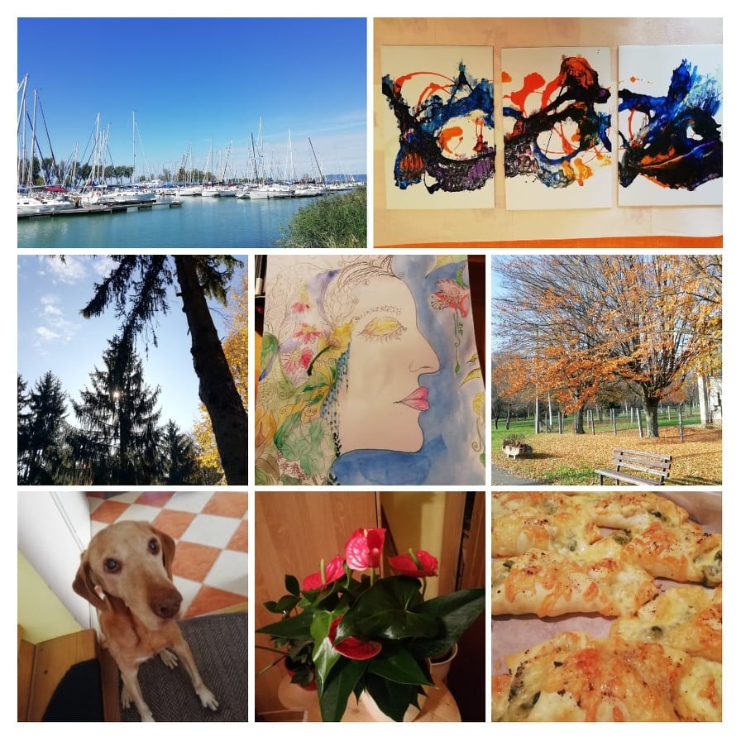
Kollázs készítése Google Fotókban
(Saját fotók, saját élet, feltöltődés)

Slide 3
szokás PARADIGMA proaktivitás érdekeltségi kör befolyásolási kör döntés jövő tervezés lehetőség CÉLKITŰZÉS jövőkép építőkövek felelősség fontosság sorrend idő nagy kövek érzelmi bankszámla nyer – nyer siker KUDARC tisztelet bátorság ÉRTŐ FIGYELEM kommunikáció szinergia együttműködés kapcsolat belső egyensúly mentálhigiéné test FEJ szív LÉLEK

Slide 4
Kapcsolódó feladat
Milyen fogalmakat jegyeztél meg az előző diáról?
Mit jelent számodra az a fogalom?
Melyiknek nem értetted a jelentését?
Jutott-e eszedbe más fogalom, ami a pozitív életfelfogással kapcsolatban van?

Slide 5
Pozitív pszichológia célja
Az egyének és közösségek jóllétét támogató tényezők felkutatása és erősítése

Slide 6
Emberi erők, melyek a mentális betegségeket kivédik:
Bátorság
Jövőkép
Optimizmus
Remény
Becsület
Kitartás
(Seligman, Csíkszentmihályi 2000)

Slide 7
„Változni nehéz. Nem változni végzetes.”
(dr. Gyarmathy Éva)

Slide 8
Kapcsolódó feladat
Kötetlen beszélgetés:
Miben változtál az elmúlt hónapban?
Mit veszel észre magadon, mint változást?
Mit igazol vissza a környezeted?
Mit látsz a családtagjaidon?
Mit látsz a baráti társaságodon?

Slide 9
Cél az egyén szintjén
Olyan támogató mechanizmusok kiépítése, amelyeket a diákok egyedi szükségleteire lehet szabni.
Mentorálás
Tehetség
Életviteli
Életút támogatás
Pályaorientáció
Tanulói portfólió
Személyre szabott tanulás
Képesség-fejlesztés
Tanulás-módszertan
Motivációs projekt
Személyiség-fejlesztés
Pozitív énkép
Egyedi erősségek
Egyéni törődés
Önértékelés
Átmenet támogatása

Slide 10
Kutatási adatok, ami miatt lépni kell
Serdülőkori depresszió
Gyermek-viselkedési kérdőív
Gyermek depresszió kérdőív
Érzelmi intelligencia
Érzelmek mérési skála
Bar-On érzelmi intelligencia teszt
Kreativitás
Mértéke folyamatosan csökken
Nyitott végű feladatok hiánya
Munka-motiváció
Y és Z generáció sajátossága
Tanulói életút támogatása

Slide 11
FELADATLAP
Kérlek gondold át és töltsd ki az alábbi feladatlapot magadra vonatkoztatva!
Ha nem áll kézre, akkor papíron is elkészítheted hozzá az ábrát!
Alaprajz: kör, 8 cikkre osztva!
Információ cikkenként:
Védőfaktor neve:
Vírus előtti becsült érték (0-100%)
Jelenlegi érték (0-100 %)
Mennyivel lennél elégedett? (0-100%)

Slide 12
Védőfaktorok – interperszonalitás
Család
Társas
kapcsolatok
Közösségi életérzés

Slide 13
Kapcsolódó feladat
CSALÁD/TÁRSAS KAPCSOLAT/KÖZÖSSÉGI ÉLETÉRZÉS
Kérlek gondold át, hogy az elmúlt hónapban:
Melyik védőfaktorodat hogyan tudtad működtetni?
Mennyire esett vissza az interperszonális meződ?
Hogyan tudtál kompenzálni? Milyen csatornákat használtál?
Melyiket kell erősítened?
Túlműködés vagy alulműködés jellemzi a kategóriákat?

Slide 14
Védőfaktorok - tevékenységek
Érdeklődési kör
Önkéntesség
Mozgás - sport

Slide 15
Kapcsolódó feladat
ÉRDEKLŐDÉSI KÖR/MOZGÁS-SPORT/ÖNKÉNTESSÉG
Kérlek gondold át, hogy az elmúlt hónapban:
Melyik védőfaktorodat hogyan tudtad működtetni?
Mennyire esett vissza a tevékenység meződ?
Hogyan tudtál kompenzálni? Milyen csatornákat használtál?
Melyiket kell erősítened?
Túlműködés vagy alulműködés jellemzi a kategóriákat?

Slide 16
Adventi challange
Szerezz karma pontokat! Tégy jót valakivel!
Írj pozitív tartalmú üzenetet!
Segíts egy társadnak a tanulásban!
Fogadd el a felajánlott segítséget!
Kezdeményezz beszélgetést egy ismerősöddel!
Küldj motivációs idézetet!
Játssz szókeresőt egyik társaddal!
Ajánlj zenét a többieknek!
Ajánlj filmet!
Küldj egy cuki fotót!
Keress egy régi fotót, amit szívesen megosztanál másokkal! Írd le, miért ezt a képet választottad!
Gyerünk! Mozdulj! A mai mozgási időlimit 20 perc! Meg tudod csinálni!
Van egy jó recepted? Küldd el a többieknek!
Adj közre egy viccet!
Ossz meg egy vicces TikTok felvételt!
Készíts mémet a napodról!
Fejezd be a mondatot, hogy a tartalma pozitív legyen! Küldd el 3 ismerősödnek!
Amióta ismerlek…
A következő hétvégét töltsd a családod körében! Készíts a családi programról fotót!
Készíts kreatív reggelit magadnak!
Válassz egy pozitív hírt és fűzz hozzá kommentet!
Készíts díszt a fenyőfára!
Rakj ki üdvözlő szöveget a lakás több pontjára!
Nagyon szeretem benned, hogy…(Fejezd be és küldd el 3 barátodnak!)

Slide 17
50 megküzdési stratégia gyerekeknek, fiataloknak

Slide 18
Túlélési útmutató

